Slide 1
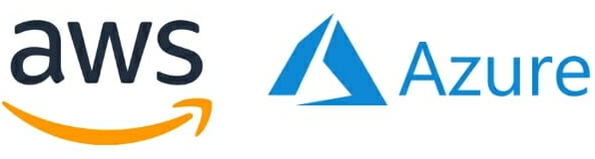
AWS와 Azure로 구현되는 Hybrid Multi-Cloud
Team Fourdollar: 팀장, 팀원1, 팀원2, 팀원3

Slide 2
Fourdollar
Fourdollar 팀은 팀원 모두가 탄탄하게 다진 AWS 아키텍처 구축 실력을 기반으로 MS Azure, 온프레미스, DevOps, 시각화까지 최대한 실무의 다양한 환경을 경험하고 기술적으로 실증하고자 노력하였습니다.
팀장
팀원1
MS Azure & Failover
CI/CD DevOps
팀원2
팀원3
Storage & CloudFront
DMS & Terraform
2

Slide 3
PROJECT 일정표
2023. 05
2023. 06
 |  |  |  |  | `
CONTENTS | 1주차 | 2주차 | 3주차 | 4주차 | 5주차 | 비고
주제 선정
시나리오 작성
리소스 구현
발표 준비
발표
3

Slide 4

CONTENTS.
01
03
02
04
프로젝트 개요
프로젝트 후기
프로젝트 구현
Q & A
4

Slide 5
Why Multi-Cloud?
25%
81%
멀티-클라우드 점유율
매년 25% 이상의 고성장
10명중 7명은 AWS & MS Azure
Gartner의 조사에 따르면 81%의 조직이
두 개 이상의 멀티-클라우드를 사용중
단일 클라우드의 불확실성으로 인한
멀티-클라우드의 고성장률
2022년 통계 기준으로 국내 클라우드 시장
61%는 AWS, 12%는 MS Azure 점유중
5

Slide 6
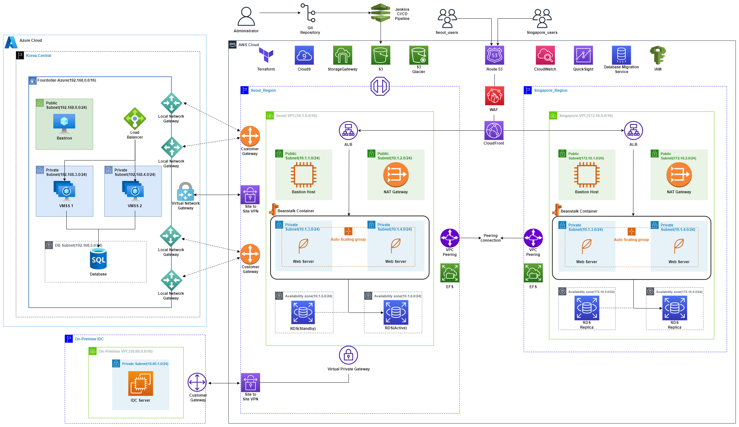
구성도
6

Slide 7

PROJECT PLAN
프로젝트 구현 목표
PHP를 이용한 간단한 Web 구현
Elastic Beanstalk를 이용한 배포 및 서버 관리 자동화
Jenkins Pipeline CI/CD DevOps 구현
2. Azure 구현 및 연결
4. IAM, IDC, 시각화 구현
Azure 구현
AWS-Azure VPN 연결
RDS Failover
IAM, MFA
Site-to-Site VPN, DMS
CloudWatch, QuickSight
1. CI/CD 자동화 DevOps
3. S3, CloudFront 구현
5. 소감 및 Q&A
PHP를 이용한 웹 구현
Elastic Beanstalk 배포
Jenkins를 이용한 자동화
ACM, WAF
Cloudfront, Route53
NFS
7

Slide 8

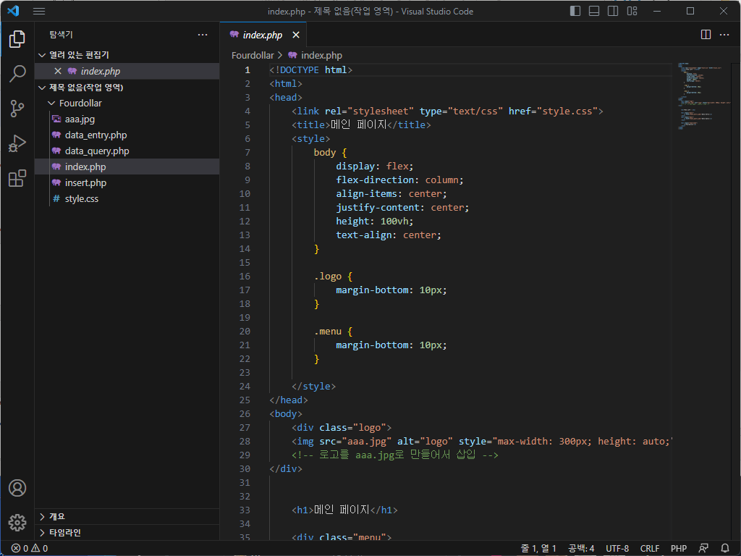
Web 구현
PHP Web
간단한 웹 구현을 위한 PHP 사용
내장 함수만으로 구현 가능한 DB 연동
Spring, JSP에 비해 간단하고 실속있는 웹 구현
PHP 리소스들
JPG 파일 형식의 메인 로고
메인 화면 index.php
데이터 입력 양식 페이지 data_entry.php
데이터 입력을 수행하는 insert.php
입력된 데이터를 표시하는 data_query.php
웹의 디자인을 담당하는 style.css
8

Slide 9

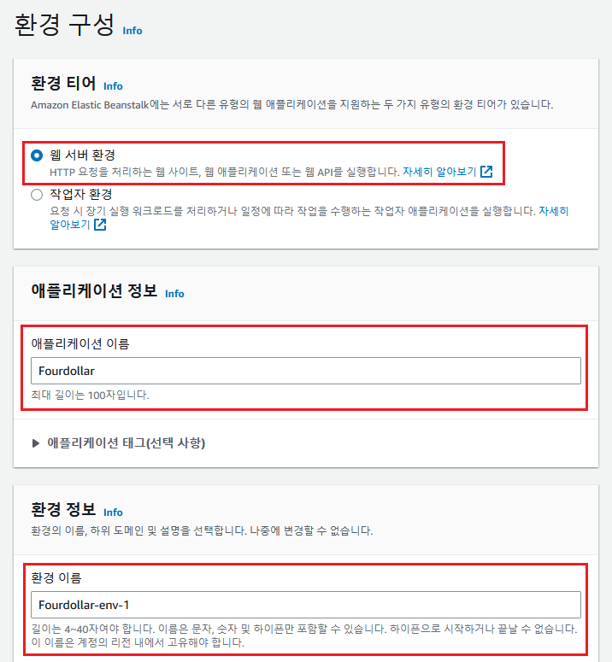
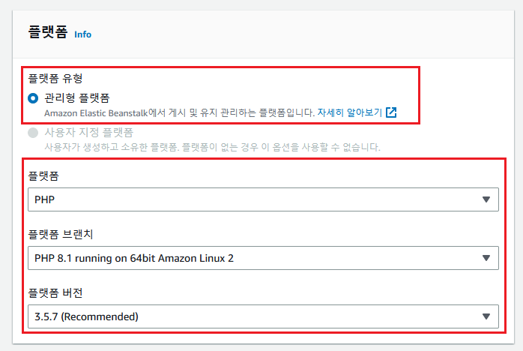
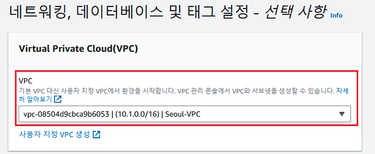
Elastic Beanstalk 구현
Elastic Beanstalk 환경 구성
9

Slide 10
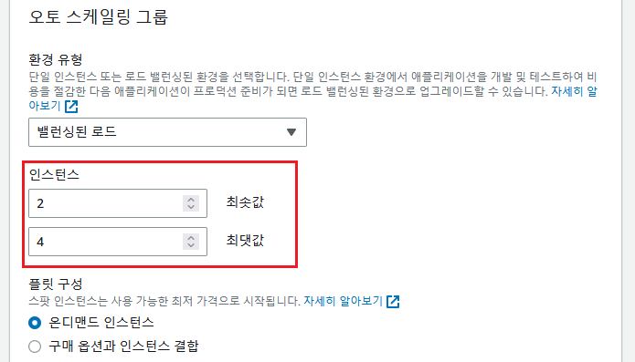
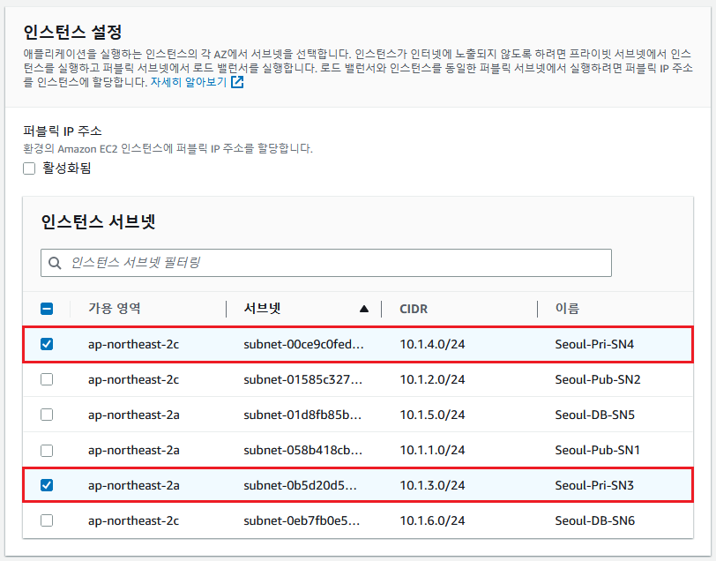
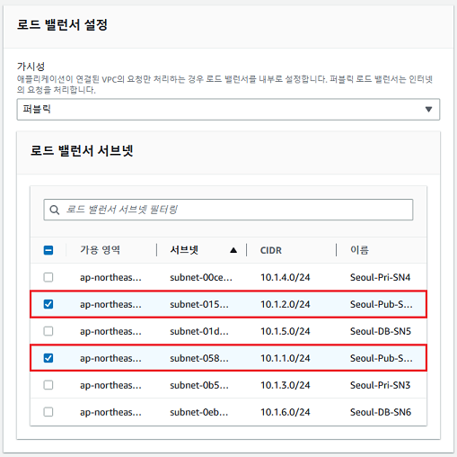
Elastic Beanstalk 구현
인스턴스 설정
10

Slide 11
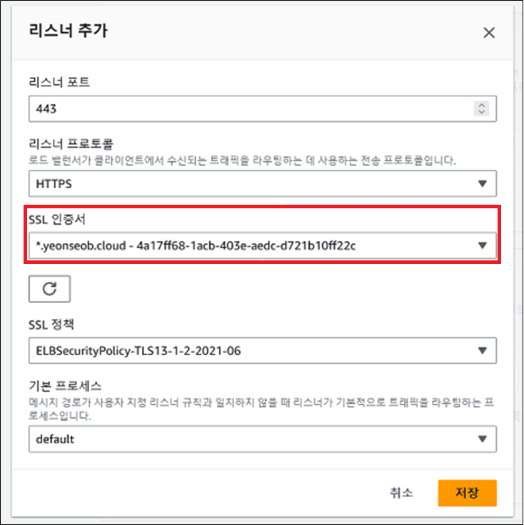
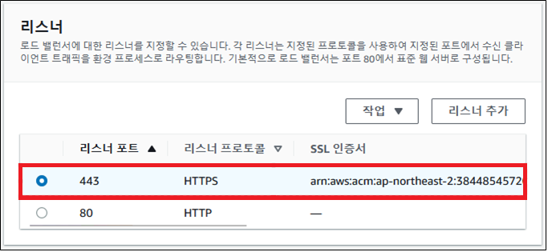
Elastic Beanstalk 구현
HTTPS/SSL 인증서 설정
11

Slide 12
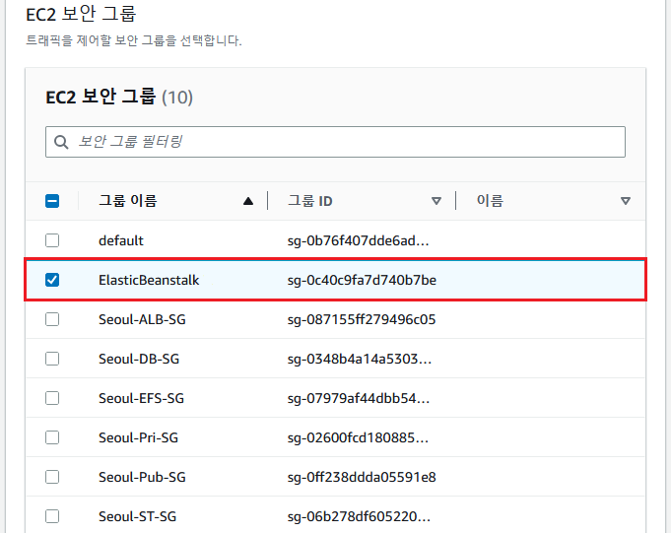
Elastic Beanstalk 구현
보안그룹 설정
ElasticBeanstalk 보안그룹
유형 | 프로토콜 | 포트범위 | 소스
MySQL | TCP | 3306 | 10.1.5.0 – 10.1.6.0
ICMP | ICMP | 전체 | 0.0.0.0/0
HTTP | TCP | 80 | 0.0.0.0/0
HTTPS | TCP | 443 | 0.0.0.0/0
12

Slide 13
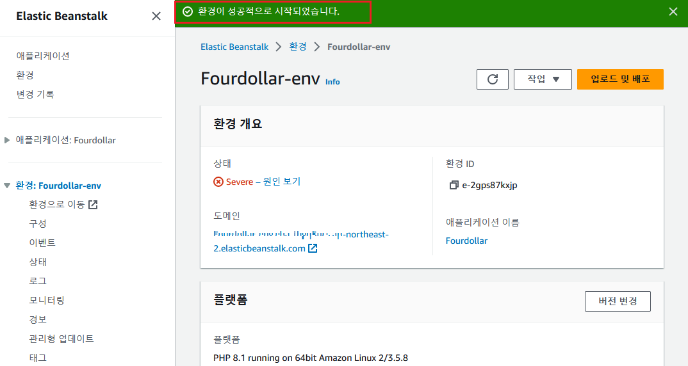
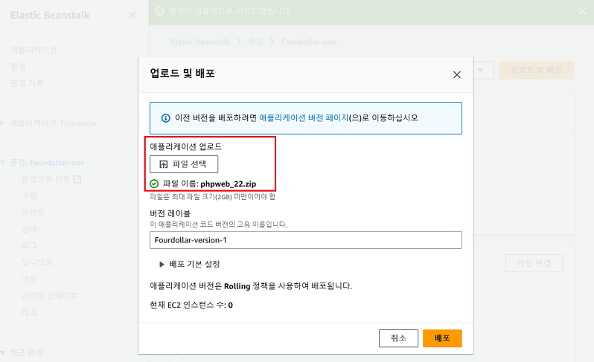
Elastic Beanstalk 구현
환경 생성 완료
13

Slide 14

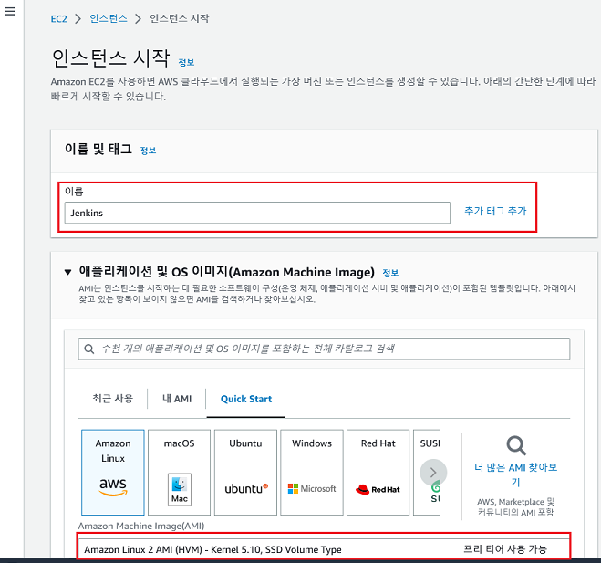
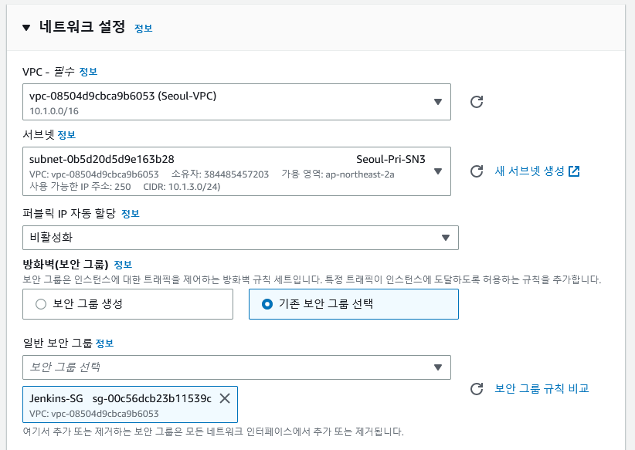
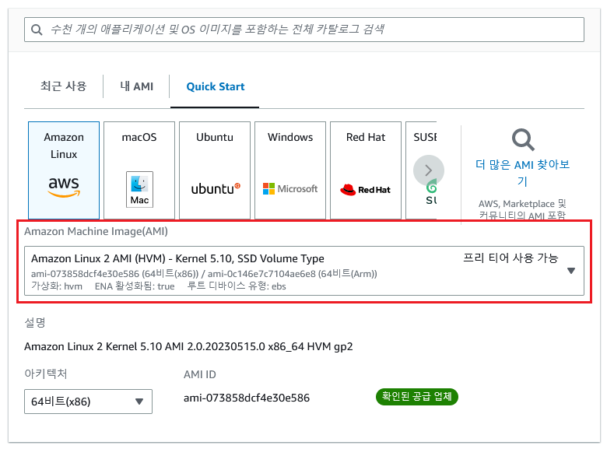
Jenkins 구현
Jenkins 인스턴스 생성
14

Slide 15
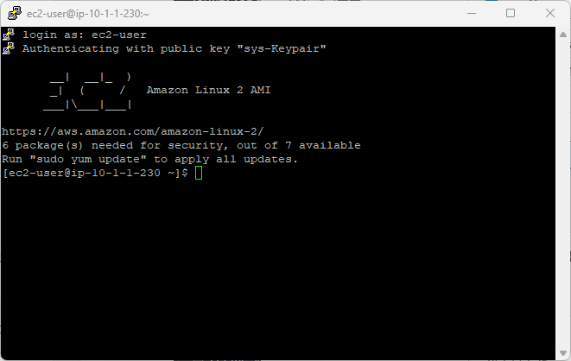
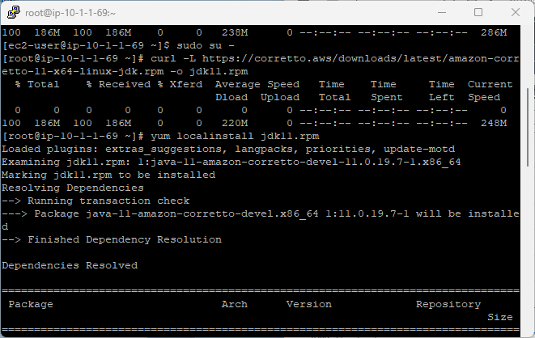
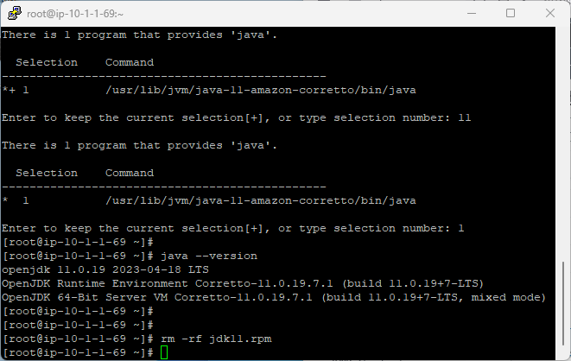
Jenkins 구현
JDK 11버전 설치
Jenkins 설치를 위한 Yum
$ sudo su -
$ yum –y update – yum 업데이트
$ curl –L https://corretto.aws/downloads/latest/amazon-corretto-11-x64-linux-jdk.rpm -o jdk11.rpm
$ yum localinstall jdk11.rpm
$ rm –rf jdk11.rpm – 로컬파일 삭제
15

Slide 16
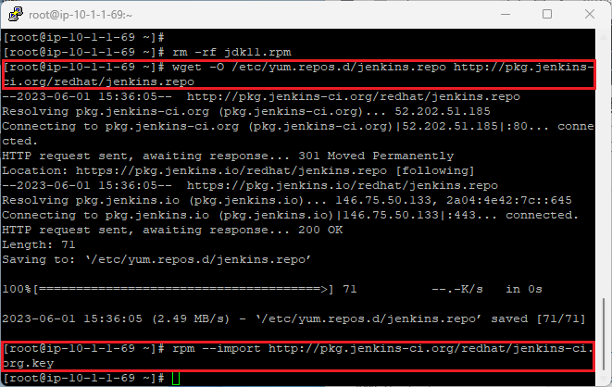
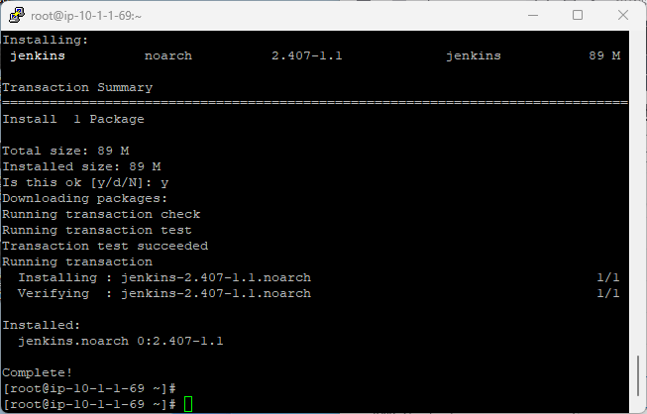
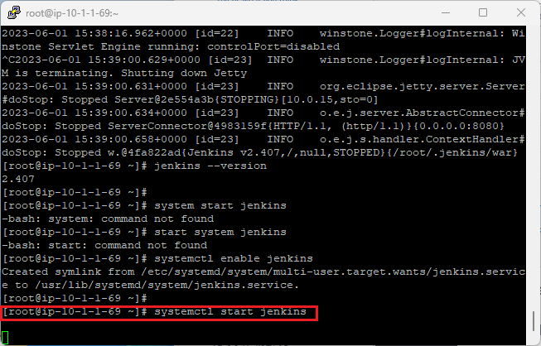
Jenkins 구현
Jenkins 설치
Jenkins 설치를 위한 Yum & JDK 11 설치
$ wget -0 /etc/yum.repos.d/Jenkins.repo http://pkg.Jenkins-ci.org/redhat/Jenkins.repo - yum에 젠킨스 repository 추가
$ rpm –import http://pkg.Jenkins-ci.org/redhat/Jenkins-ci.org.key - 로컬 GPG 키링에 Jenkins GPG key 추가
$ yum install Jenkins
$ systemctl enable jenkins
$ systemctl start jenkins
16

Slide 17
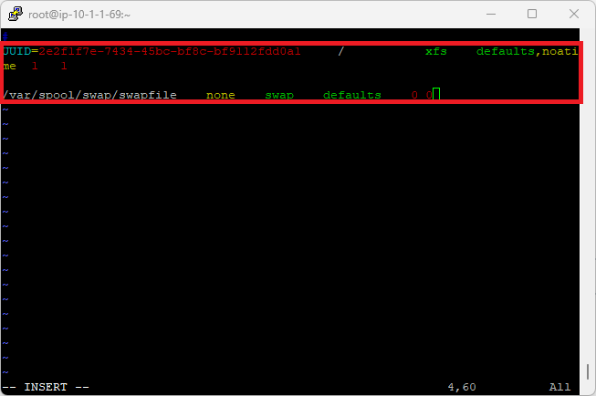
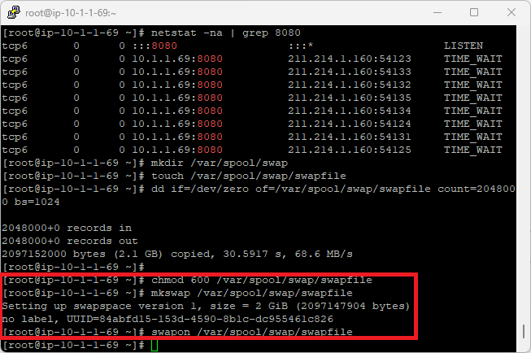
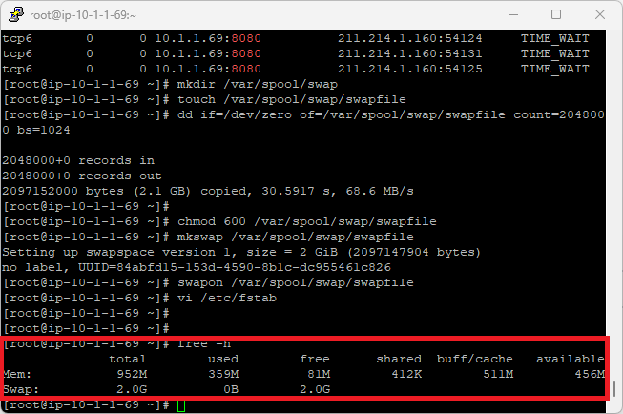
Jenkins 구현
메모리 스왑 생성
메모리 부족으로 인한 중지 방지 스왑 파티션 생성
$ mkdir /var/spool/swap
$ touch /var/spool/swap/swapfile
$ dd if=/dev/zero of=/var/spool/swap/swapfile count=2048000 bs=1024
$ chmod 600 /var/spool/swap/swapfile
$ mkswap /var/spool/swap/swapfile
$ swapon /var/spool/swap/swapfile
$ vim /etc/fstab
/var/spool/swap/swapfile none swap defaults 0 0// 입력
$free -h
17

Slide 18
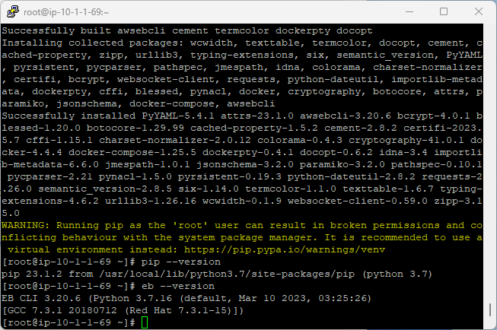
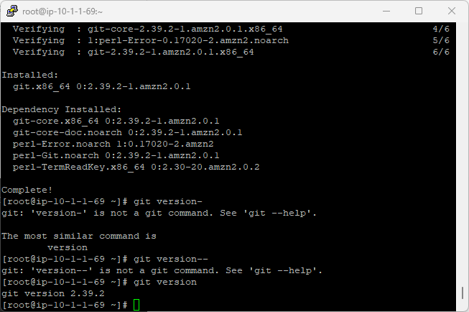
Jenkins 구현
AWSCLI EB, GIT 설치
Python, PIP, AWSCLI, EB, GIT 설치
$ yum install python
$ curl –O https://bootstrap.pypa.io/get-pip.py
$ python get-pip.py
$ pip install awscli
$ pip install awsebcli –upgrade --user
$ yum install git
18

Slide 19
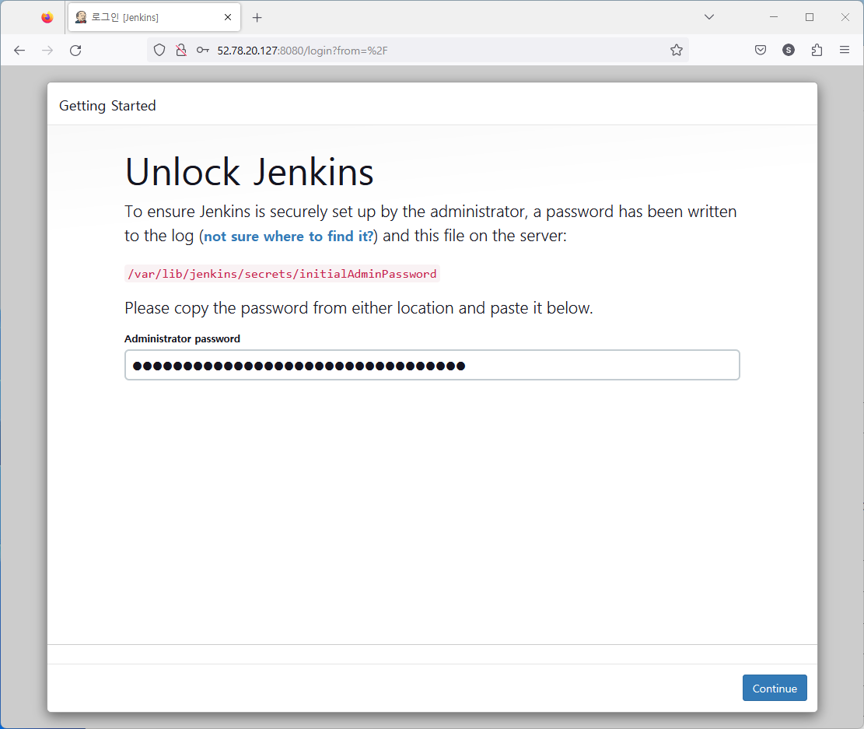
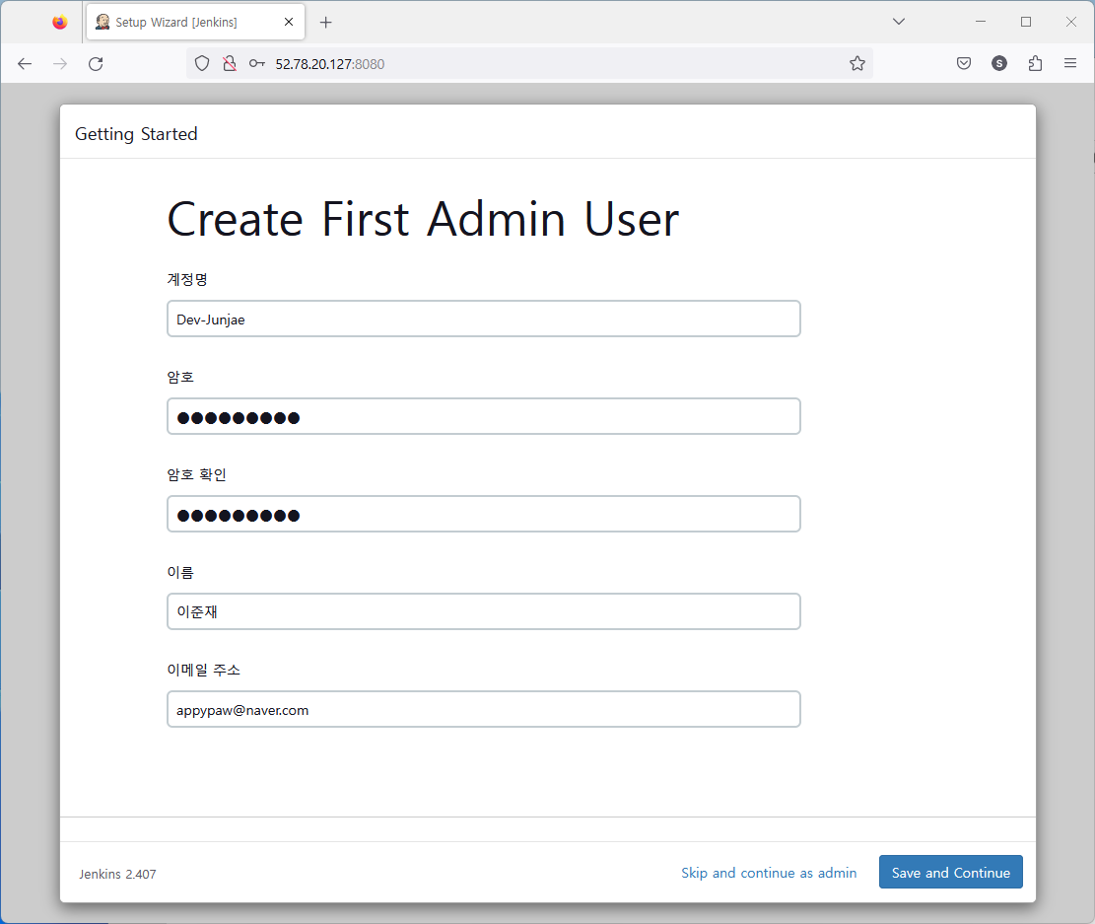
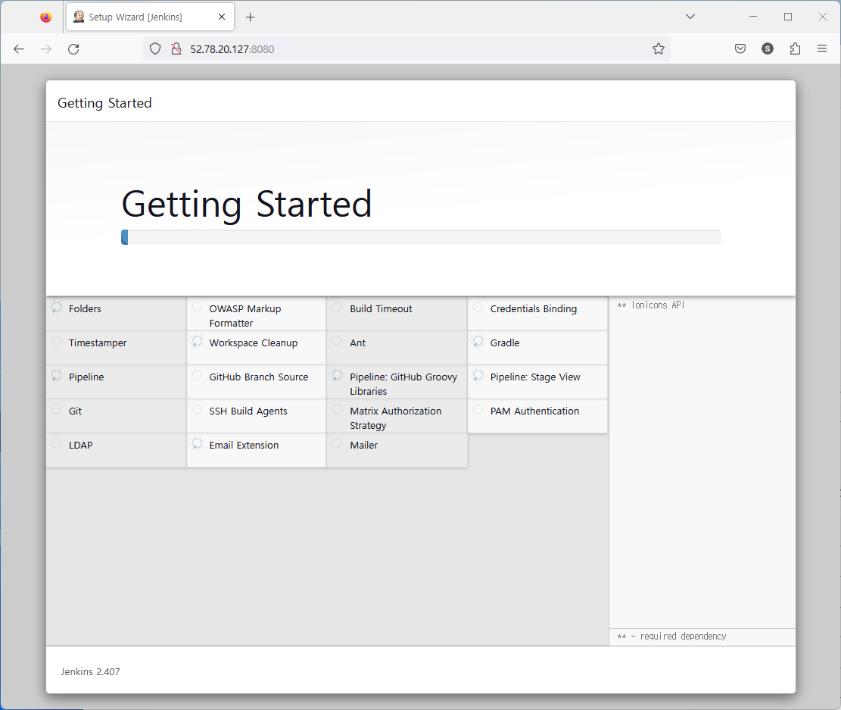
Jenkins 구현
Jenkins 시작
19

Slide 20
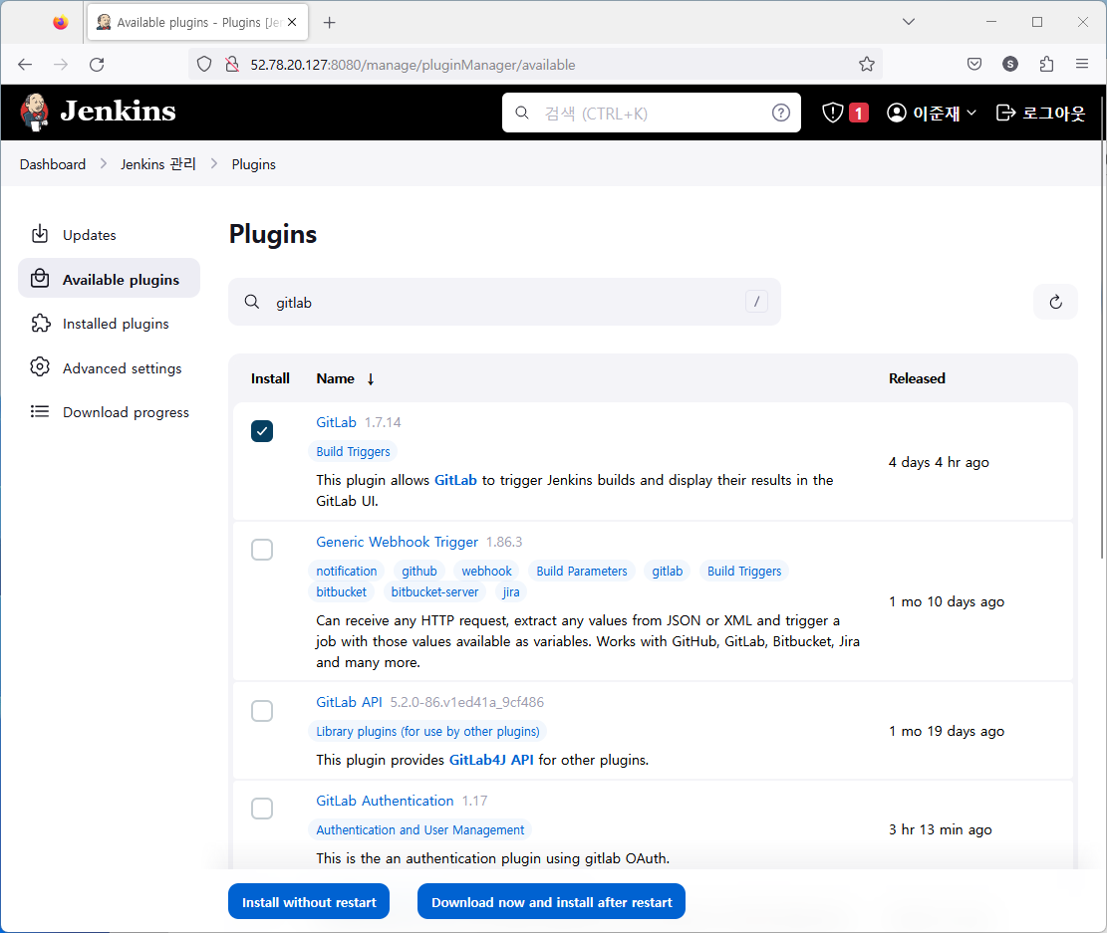
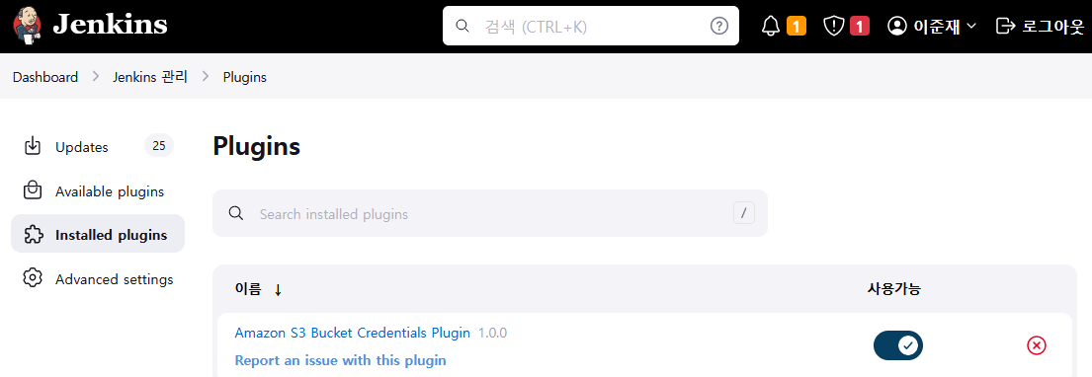
Jenkins 구현
Plugins 설치
20

Slide 21
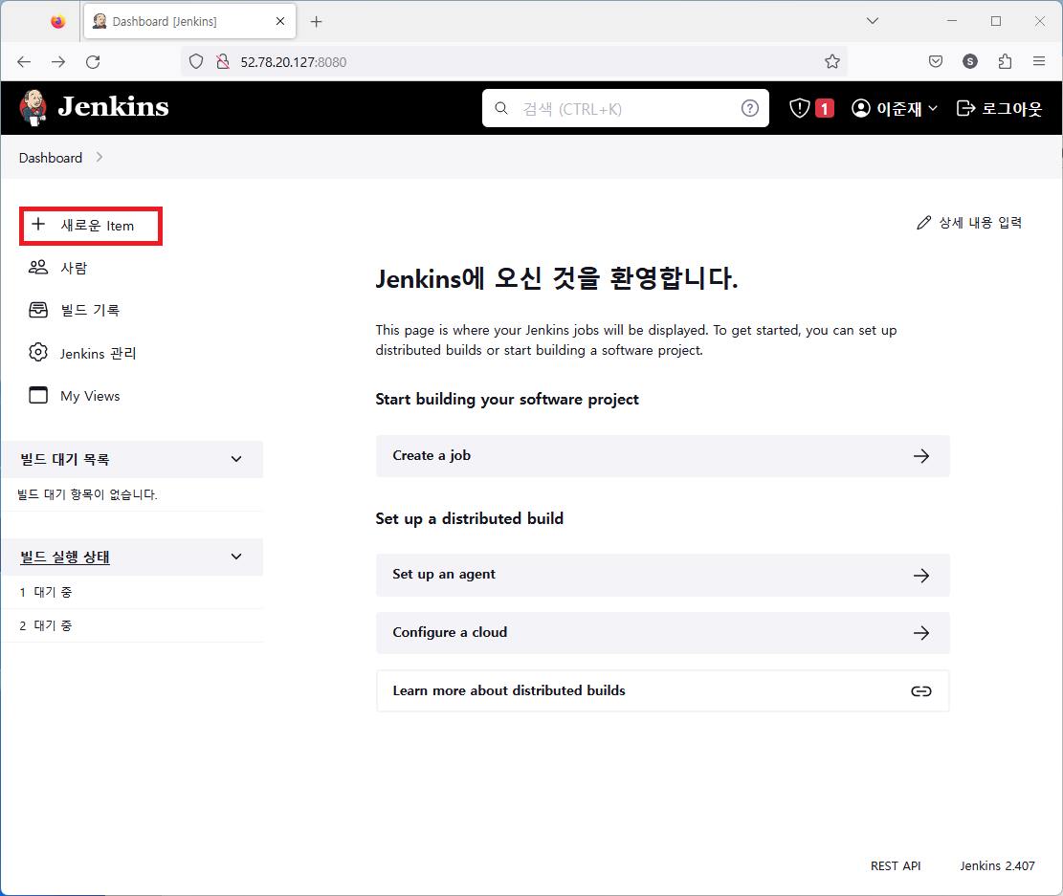
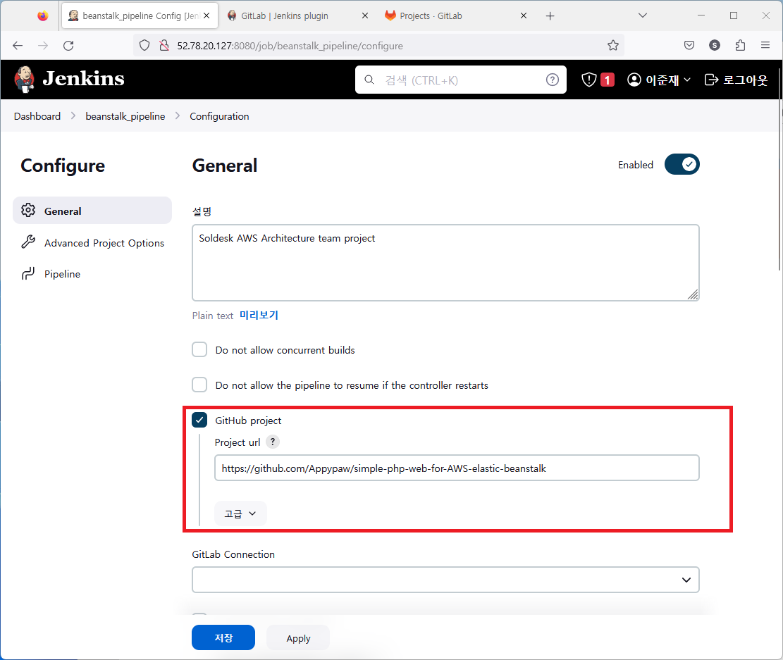
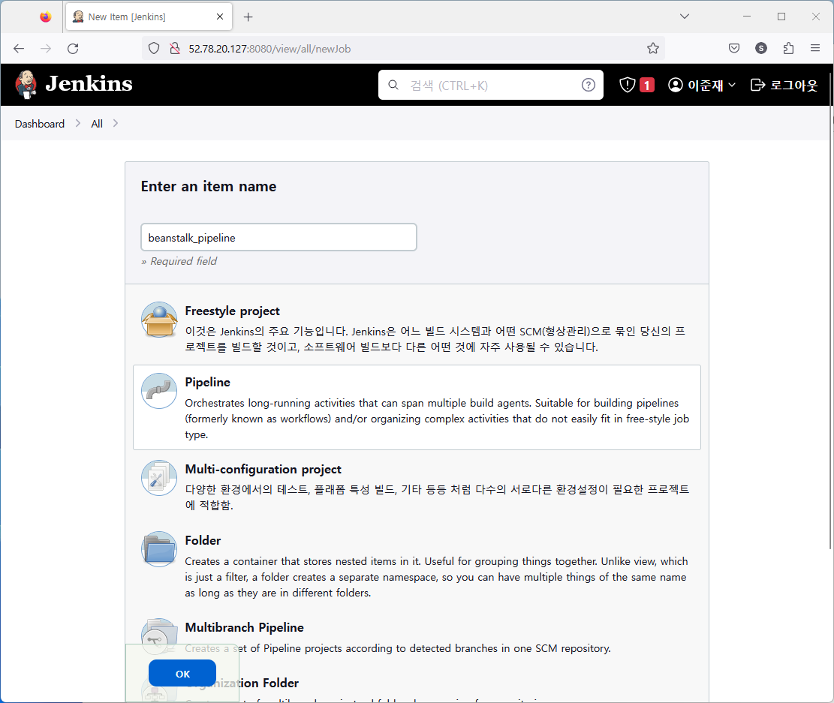
Jenkins 구현
Pipeline 생성
21

Slide 22
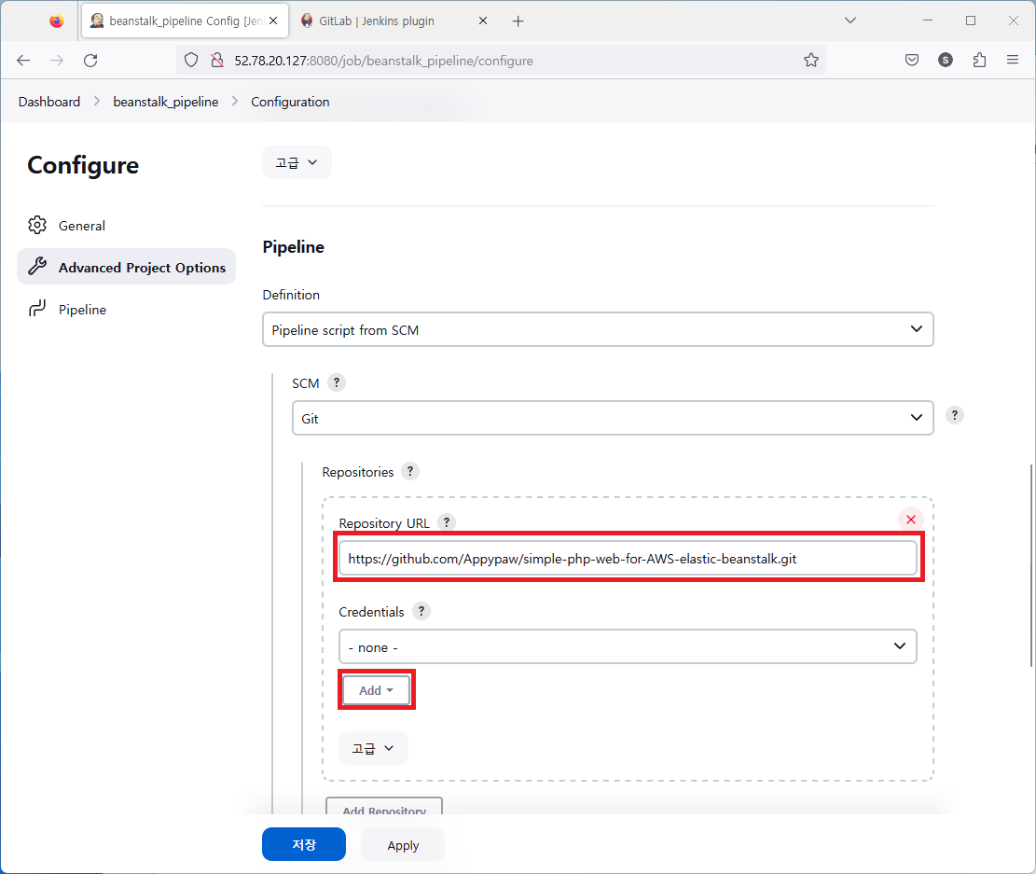
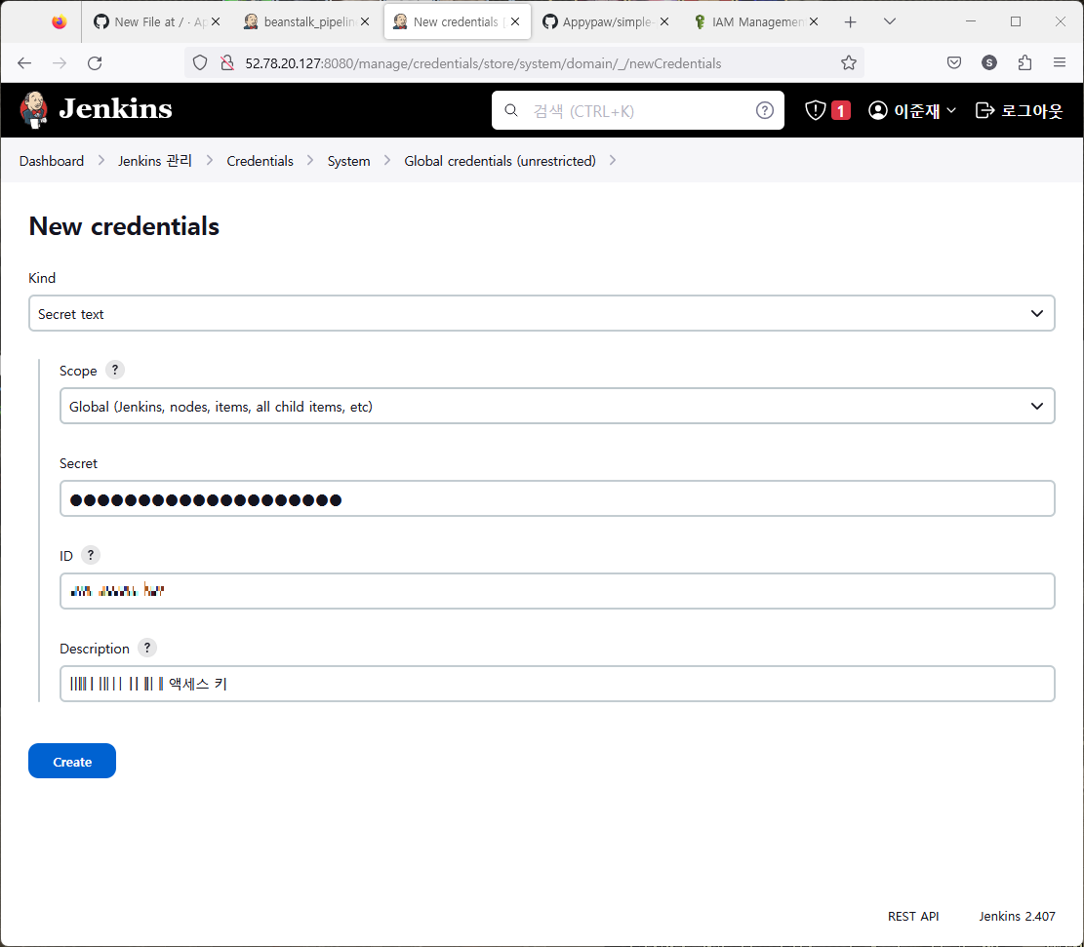
Jenkins 구현
Credentials 생성
22

Slide 23
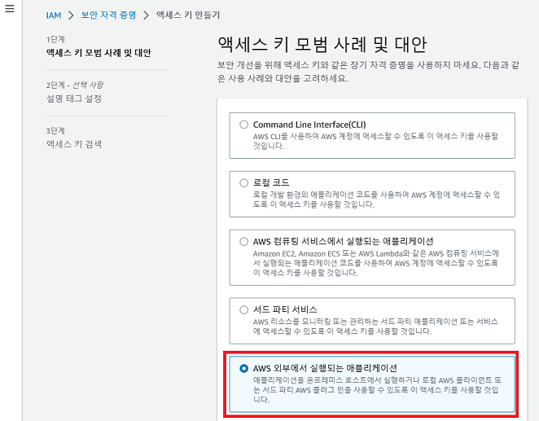
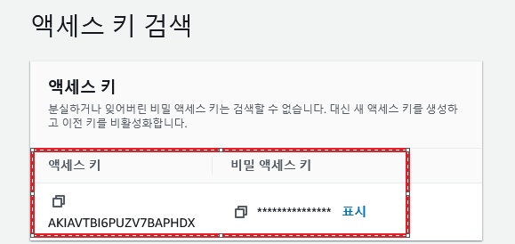
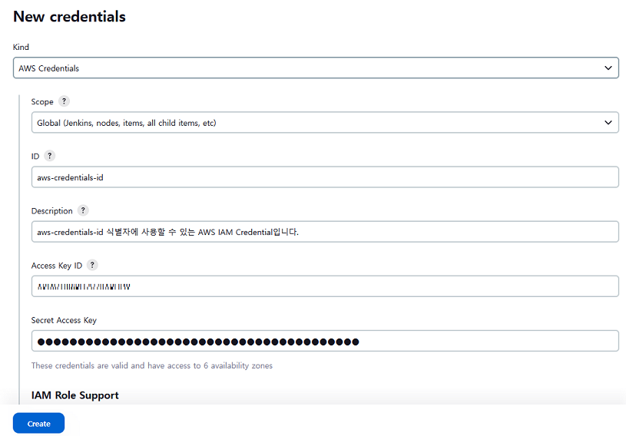
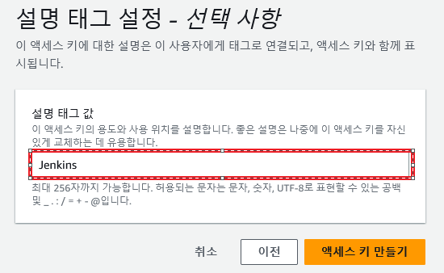
Jenkins 구현
AWS IAM 연동
23

Slide 24
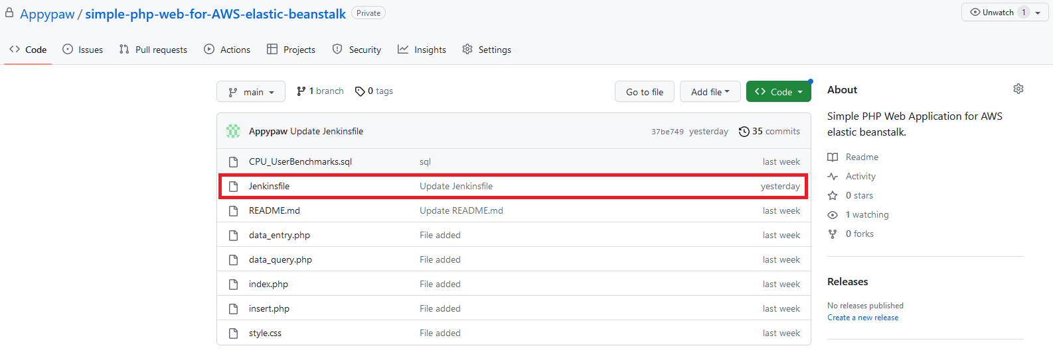
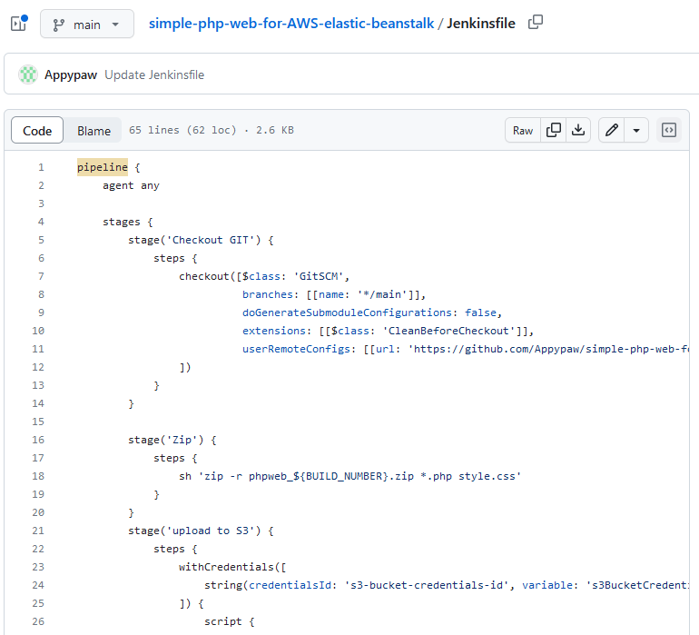
Jenkins 구현
Jenkinsfile 생성
24

Slide 25
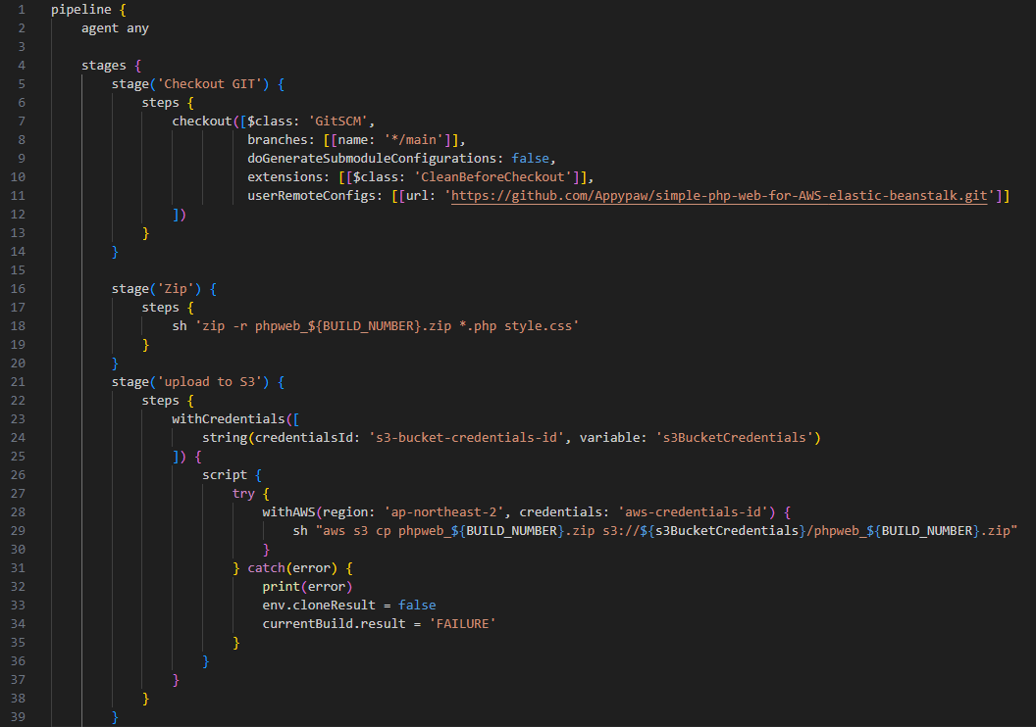
Jenkins 구현
Jenkins 코드 작성
checkout GIT
Git과 연동된 부분을 확인하고 Git을 통해 리포지토리에 있는 내용을 Jenkins Server로 가져옴
Zip
Jenkins Server내의 Workspace 폴더에 있는 .php 확장자 파일과 style.css파일을 *.zip으로 압축하여 웹 어플리케이션 생성
Upload to S3
압축한 웹 어플리케이션을 S3-bucket-credentials-id라는 ID를 가진 Credential을 통하여 업로드함.
${BUILD_NUMBER} 매개변수를 통해 빌드한 번호대로 S3 버킷에 phpweb_번호.zip으로 업로드 됨.
25

Slide 26
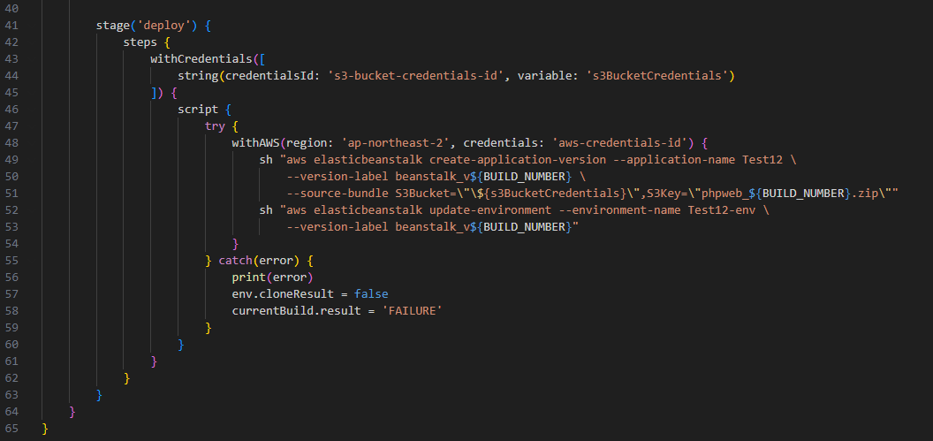
Jenkins 구현
Jenkins 코드 작성
deploy
S3 버킷에 들어간 phpweb 어플리케이션을 Elastic Beanstalk에 배포하는 과정.
AWS Credential Plugin를 사용하여 이전에 설정해놓은 엑세스키를 통해 AWS 로그인한 뒤 region: ‘ap-northeast-2’(서울 리전)에 AWSCLI EB 셸 명령어를 이용하여 배포함.
26

Slide 27
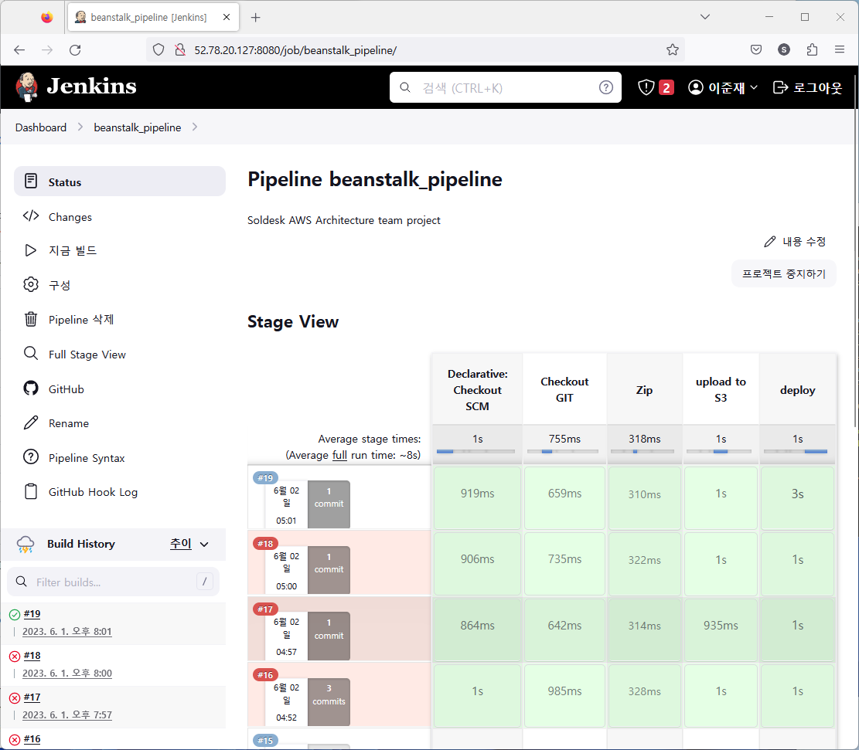
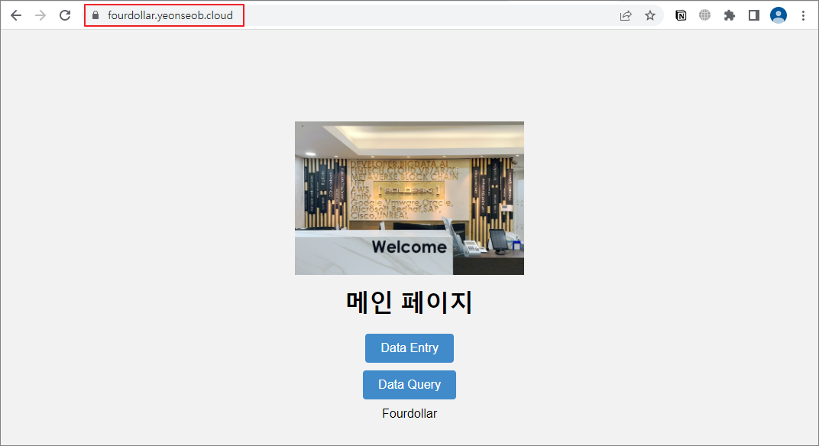
CI/CD 구현
Elastic Beanstalk & Jenkins 결과
27

Slide 28
PROJECT PLAN
프로젝트 구현 목표
Azure 고가용성 웹 서버 및 데이터베이스 구현
AWS-Azure Site-to-Site VPN 연결
RDS 구현 및 Failover
2. Azure 구현 및 연결
4. IAM, IDC, 시각화 구현
Azure 구현
AWS-Azure VPN 연결
RDS Failover
IAM, MFA
Site-to-Site VPN, DMS
CloudWatch, QuickSight
1. CI/CD 자동화 DevOps
3. S3, CloudFront 구현
5. 소감 및 Q&A
PHP를 이용한 웹 구현
Elastic Beanstalk 배포
Jenkins를 이용한 자동화
ACM, WAF
Cloudfront, Route53
NFS
28

Slide 29

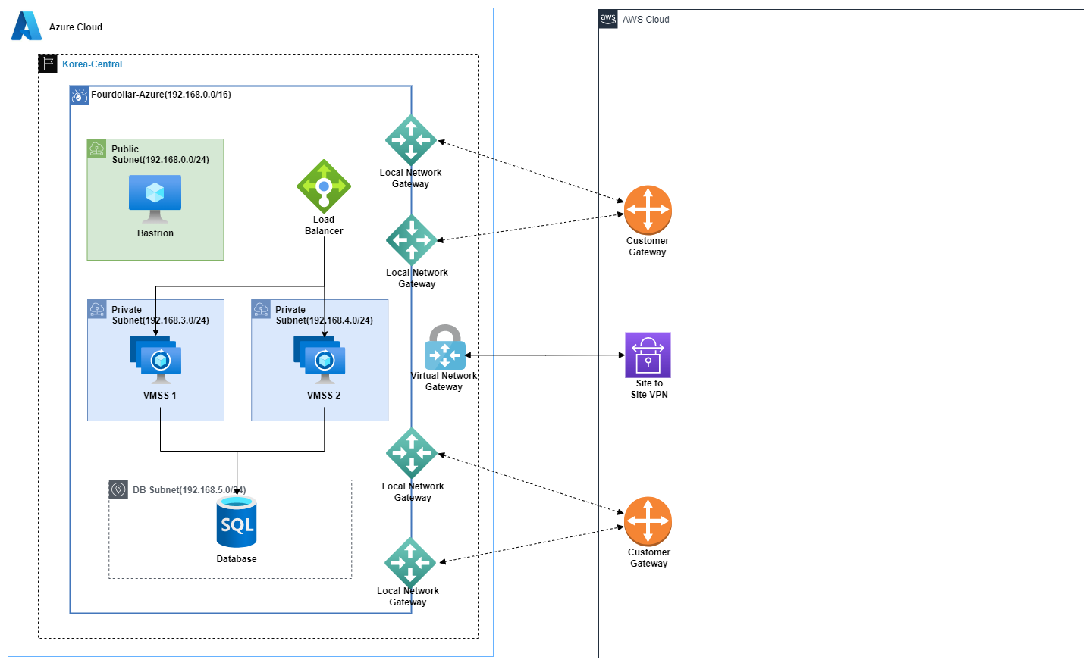
Azure 구현
Azure 구현 및 VPN 연결
29

Slide 30

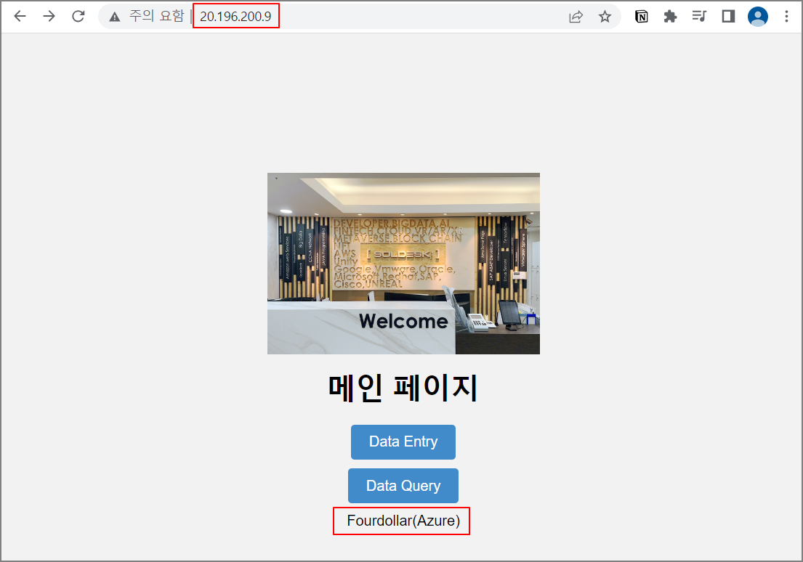


Azure 구현
Web 이미지 생성
Azure VMSS를 위한 이미지 생성
30

Slide 31





Azure 구현
Database 생성
Azure Database for MySQL 생성
31

Slide 32



Azure 구현
Database 생성
Azure MySQL 접속 및 데이터 삽입
32

Slide 33




Azure 구현
VMSS 생성
VMSS 사용 할 이미지 및 부하 분산 설정
33

Slide 34



Azure 구현
VMSS 생성
Scale Set 설정 및 테스트
34

Slide 35




멀티클라우드 연결
Azure 가상 네트워크 게이트웨이
35

Slide 36





멀티클라우드 연결
AWS VGW & CGW 생성
36

Slide 37





멀티클라우드 연결
Site-to-Site VPN 생성
37

Slide 38





멀티클라우드 연결
Azure 로컬 네트워크 게이트웨이
38

Slide 39




멀티클라우드 연결
Azure 연결 생성
39

Slide 40




멀티클라우드 연결
VPN 상태 확인
라우팅 전파 및 통신 확인
40

Slide 41






RDS 구현
RDS 설정 및 생성
서브넷 그룹 및 파라미터 그룹 생성
41

Slide 42




RDS 구현
RDS 설정 및 생성
42

Slide 43




RDS 구현
RDS Failover
43

Slide 44

RDS 구현
RDS Failover
44

Slide 45




RDS 구현
RDS Replica 생성
RDS Replica 생성
45

Slide 46


RDS 구현
RDS Replica 테스트
46

Slide 47



RDS 구현
RDS Replica 승격
47

Slide 48
PROJECT PLAN
프로젝트 구현 목표
ACM & Cloudfront & WAF 을 이용한 HTTPS 설정
S3 & StorageGateway 생성 및 관리
WAF를 이용한 웹 방화벽 구현
2. Azure 구현 및 연결
4. IAM, IDC, 시각화 구현
Azure 구현
AWS-Azure VPN 연결
RDS Failover
IAM, MFA
Site-to-Site VPN, DMS
CloudWatch, QuickSight
1. CI/CD 자동화 DevOps
3. S3, CloudFront 구현
5. 소감 및 Q&A
PHP를 이용한 웹 구현
Elastic Beanstalk 배포
Jenkins를 이용한 자동화
ACM, WAF
Cloudfront, Route53
NFS
48

Slide 49


트래픽 흐름
User
Attacker
49

Slide 50



ACM 생성
인증서 요청
50

Slide 51


ACM 생성
ACM 설정 및 생성
51

Slide 52


ACM 생성
생성 및 결과 확인
52

Slide 53



WAF 생성
WAF 설정
53

Slide 54



WAF 생성
규칙 및 그룹 추가
54

Slide 55


WAF 생성
ALB 적용 및 확인
55

Slide 56


WAF 생성
WAF 적용
56

Slide 57

WAF 생성
WAF 결과 확인
57

Slide 58




Cloudfront 생성
CloudFront 설정
58

Slide 59



Cloudfront 생성
CloudFront 설정
59

Slide 60




Route53 생성
지리적 위치 레코드 정의
60

Slide 61



Route53 생성
지리적 위치 레코드 정의
61

Slide 62


Cloudfront 결과
CloudFront 웹 확인
서울 웹 접속 화면
싱가포르 웹 접속 화면
62

Slide 63




S3 버킷 생성
S3 버킷 설정
63

Slide 64



S3 버킷 생성
S3 버킷 설정
64

Slide 65


S3 버킷 생성
S3 버킷 정책 편집
65

Slide 66


S3 버킷 생성
파일 업로드 및 확인
66

Slide 67


S3 생성
수명 주기 규칙 생성
67

Slide 68


S3 생성
수명 주기 규칙 생성
68

Slide 69



StorageGateway 구현
StorageGateway 설정
69

Slide 70


StorageGateway 구현
파일 공유 생성
70

Slide 71



StorageGateway 구현
파일 공유 생성
71

Slide 72




RDS
S3로 스냅샷 내보내기
72

Slide 73




EFS 생성
EFS 설정 및 생성
73

Slide 74



EFS 생성
EFS 설정 및 생성
74

Slide 75




EFS 생성
EFS 설정 및 확인
EFS 파일 생성 후 확인
75

Slide 76
PROJECT PLAN
프로젝트 구현 목표
IAM 사용자 생성 및 MFA 할당
온프레미스를 Site-to-Site VPN 연결 및 DMS 구현
CloudWatch와 QuickSight를 활용한 시각화
2. Azure 구현 및 연결
4. IAM, IDC, 시각화 구현
Azure 구현
AWS-Azure VPN 연결
RDS Failover
IAM, MFA
Site-to-Site VPN, DMS
CloudWatch, QuickSight
1. CI/CD 자동화 DevOps
3. S3, CloudFront 구현
5. 소감 및 Q&A
PHP를 이용한 웹 구현
Elastic Beanstalk 배포
Jenkins를 이용한 자동화
ACM, WAF
Cloudfront, Route53
NFS
76

Slide 77






IAM 생성
IAM 그룹과 사용자 생성
77

Slide 78


IAM 생성
IAM 그룹 정책 생성
78

Slide 79







MFA 생성
MFA 생성
79

Slide 80




MFA 생성
로그인 테스트
80

Slide 81





S2S VPN 연결
게이트웨이 생성
고객, 가상 프라이빗 게이트웨이 생성
81

Slide 82


S2S VPN 연결
Site-to-Site VPN 생성
82

Slide 83




S2S VPN 연결
Openswan 설치 및 설정
83

Slide 84


S2S VPN 연결
터널 설정
84

Slide 85



S2S VPN 연결
PSK 설정 및 Ipsec 시작
터널 상태 확인
85

Slide 86





S2S VPN 연결
라우팅 테이블 수정
라우팅 수정 후 핑 테스트
86

Slide 87





데이터베이스 생성
온프레미스 데이터센터 생성
87

Slide 88



DMS 구현
복제 서브넷 그룹 생성
88

Slide 89



DMS 구현
복제 인스턴스 생성
89

Slide 90



DMS 구현
소스 엔드포인트 생성
90

Slide 91



DMS 구현
대상 엔드포인트 생성
91

Slide 92



DMS 구현
태스크 생성
마이그레이션 태스크 구성과 설정
92

Slide 93



DMS 구현
태스크 생성
마이그레이션 태스크 매핑과 시작 구성
93

Slide 94



DMS 구현
DMS 결과
94

Slide 95





SNS 구현
SNS 알람 주제와 구독 생성
95

Slide 96



CloudWatch 구현
CloudWatch 알람 생성
부하 테스트
96

Slide 97




CloudWatch 구현
CloudWatch 결과
97

Slide 98




QuickSight 구현
데이터 세트와 VPC 연결 생성
98

Slide 99

QuickSight 구현
QuickSight 결과
99

Slide 100
프로젝트 결과
100

Slide 101


PROJECT 후기
커뮤니케이션
개인 프로젝트가 아닌 팀 프로젝트를 진행하면서 타인과 협업하고 의사소통하는 과정이 얼마나 중요한지 알 수 있었습니다.
한정된 시간, 한정된 자원
5주로 한정된 시간 동안 최대한 높은 퀄리티와 완성도를 내고자 노력했고 힘들었지만 좋은 경험이었습니다.
최대한 실무와 비슷하게
AWS만 사용하는 것이 아니라 MS Azure, 온프레미스와 같은 다양한 환경을 조성하였고, 사용한 리소스들을 실무에 어떻게 활용해야 효과적일지 직접 느끼고 체감한 좋은 기회였습니다
101

Slide 102

Q&A

